Slide 1
§ 2. Первобытная история человечества

Slide 2
Проверка д/з

Slide 3
План урока
Периодизация истории первобытного общества
Происхождение человека
Антропогенез
Социогенез
Появление религии и искусства
Неолитическая революция

Slide 4
1. Периодизация истории первобытного общества

Slide 5
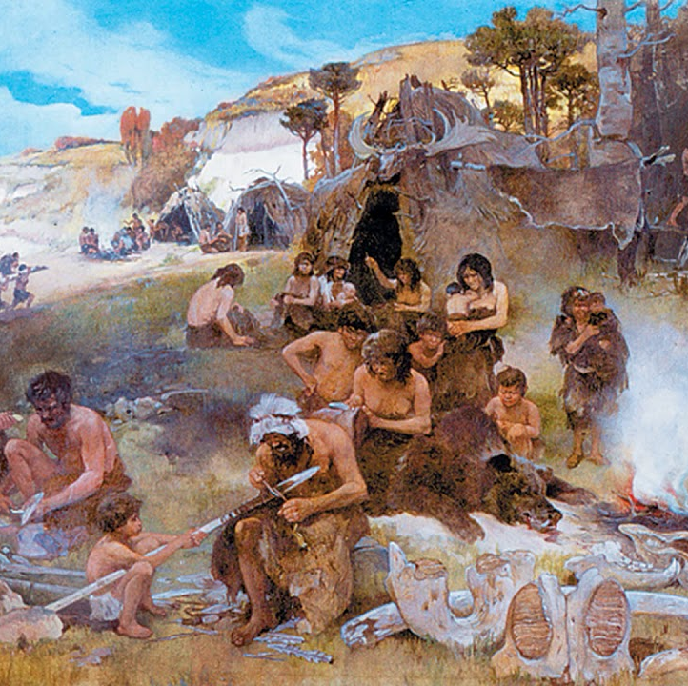
История первобытного общества
Древнейший период человеческой истории (предыстории) — от появления первых людей до возникновения первых цивилизаций

Slide 6
Периодизация истории первобытного общества
Каменный век (2,5 млн. Лет -3,5 тыс. Лет до н.э.)
Неолит
Бронзовый век
3,5 тыс. Лет до н.э. - XII в. до н.э.
Ранний железный век
Палеолит
Мезолит
XII – IV вв. до н.э.

Slide 7
Особенности изучения первобытного времени
Отсутствия письменных источников. Исключительно археологические источники
Постоянные перемещения людей и кочевой образ жизни - мешают качественному изучению прошлого
Отсутствует большое количество материальных свидетельств, позволивших бы детально восстановить картину прошлого

Slide 8
2. Происхождение человека

Slide 9
«Когда начинается человеческая история?»

Slide 10
Основные теории происхождения человека
Эволюционная теория
Человек произошел от человекообразных обезьян, он появился в ходе биологической эволюции путем естественного отбора и под влиянием окружающей среды
Учение о божественном происхождении
Всемогущий и вездесущий Бог сотворил первых людей — мужчину и женщину — Адама и Еву.

Slide 11
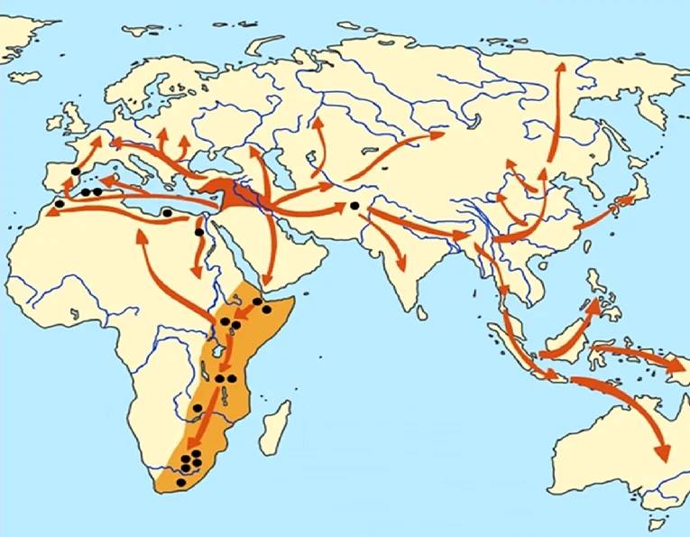
Территория происхождения и дальнейшее расселение

Slide 12
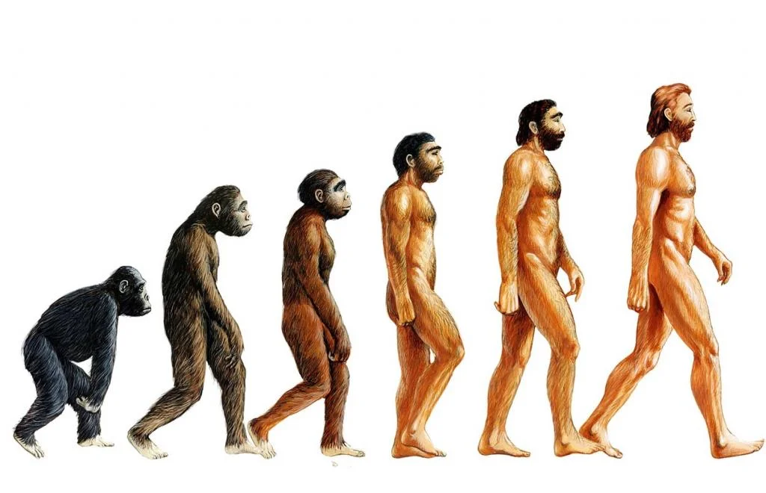
Эволюция человека

Slide 13
Эволюция человека
Австралопитек
4 млн. Лет назад
Переходный от обезьяны к человек вид
Человек умелый (лат. Homo habilis)
2,5-2 млн. Лет назад
Первый представитель человеческого рода
Человек прямоходящий (лат. Homo erectus)
1,8 млн. Лет назад
Активно использовал огонь, по массе тела и объему мозга был близок к современному человеку
Неандерталец (лат. Homo neanderthalensis)
400 – 40 тыс. Лет назад
Кроманьонец (человек разумный, Homo sapiens)
40 тыс. Лет назад

Slide 14
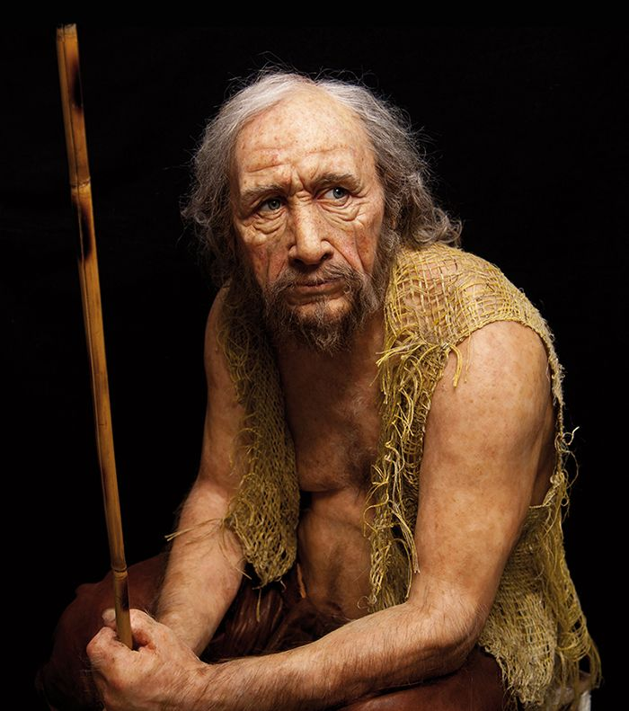
Кроманьонец

Slide 15
3. Антропогинез

Slide 16
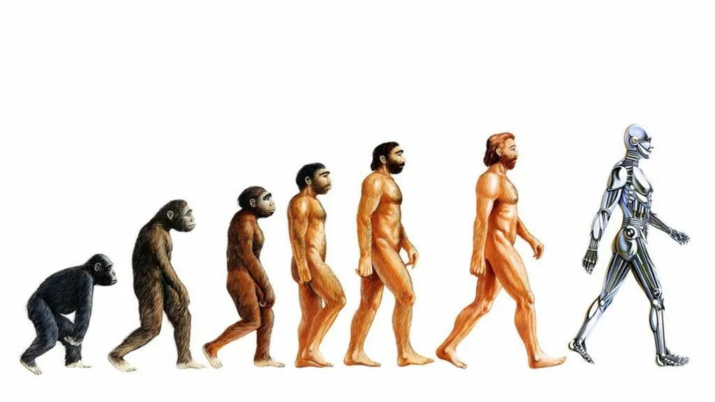
Антропогинез
это биологическая эволюция человека, изменение его внешнего вида и развитие мозг

Slide 17
Основные причины эволюции
Появление прямохождения и использование орудий труда
Изменение пищевого поведения
Климатические различия и природные факторы
Адаптация и происхождение
Радицация и мутации

Slide 18
4. Социогенез

Slide 19
Социогенез
Человеческое стадо (праобщина)
Родовая община
Племя
это исторический процесс становления человеческой личности и межличностных взаимоотношений, а также формирования собственно человеческого общества с системой социальных отношений

Slide 20
Особенности развития человеческого общества
Появление совместной активности: изготовление орудий труда и предметов быта
Коллективное добывание пищи (охота)
Появление нравственных законов и правил
Развитие коллективизма и переход к оседлой жизни
Разделение обязанностей внутри общества

Slide 21
5. Появление религии и искусства

Slide 22
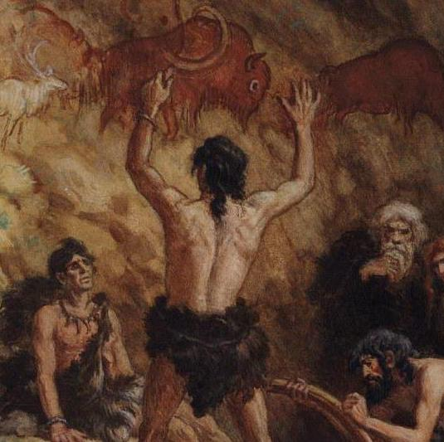
Религия
определённая система взглядов, обусловленная верой в сверхъестественное, включающая в себя свод моральных норм и типов поведения

Slide 23
Первые формы религий
Анимизм — одушевление природных сил
Фетишизм — обожествление вещей, помогающих человеку
Тотемизм — вера в происхождение людей от животных
Магия — вера в священную силу заклинаний и ритуалов
Шаманизм — вера в способность жреца общаться с духами

Slide 24
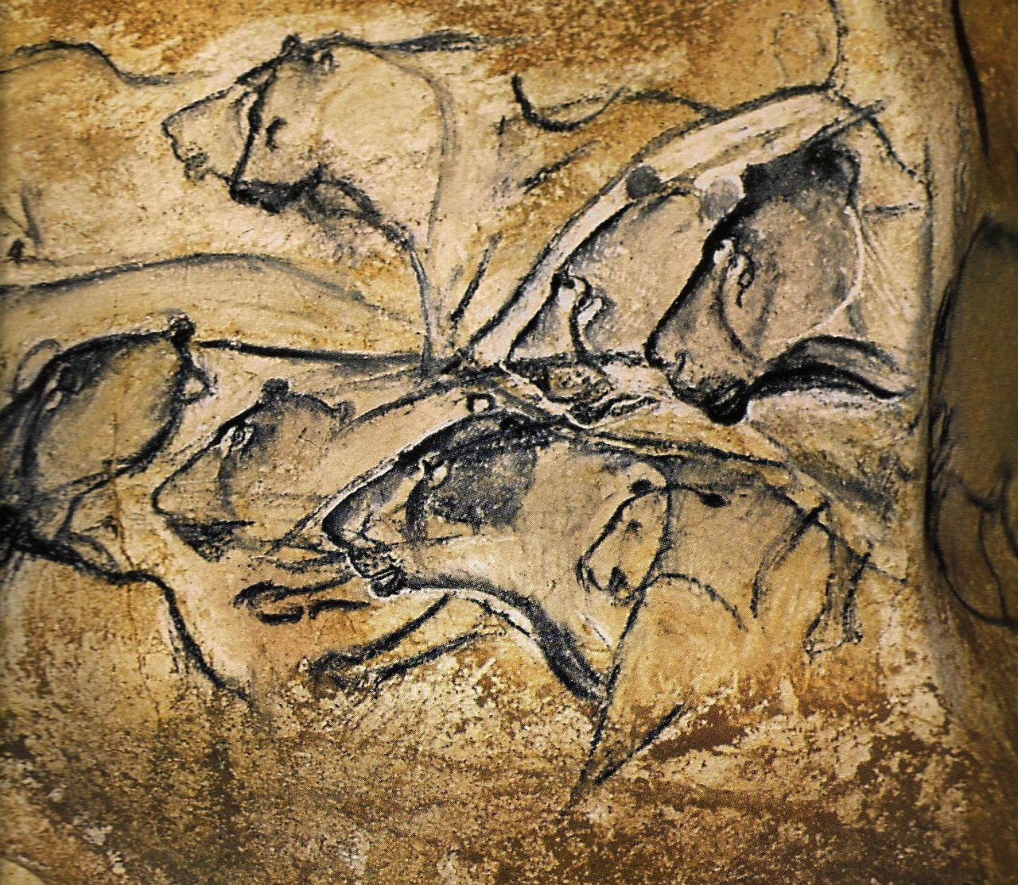
Первые формы искусства в пещере Шове

Slide 25
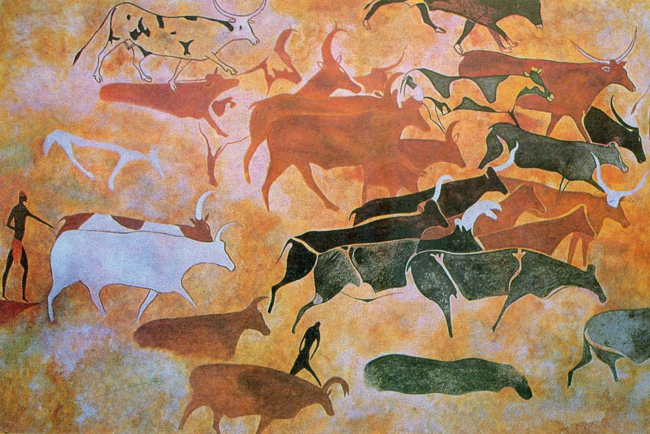
Первобытное искусство

Slide 26
6. Неолитическая революция

Slide 27
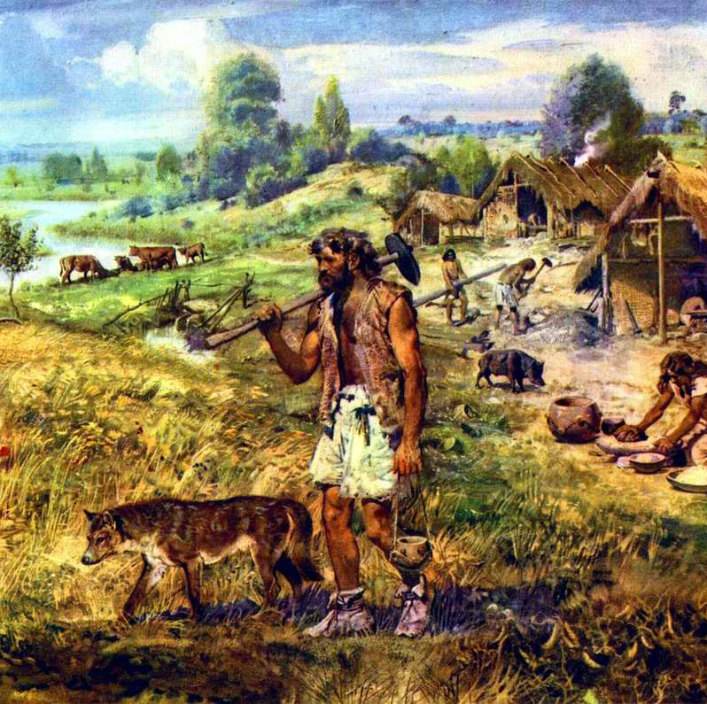
Неолитическая революция
переход человечества от присваивающего хозяйства ( «экономика охотников и собирателей») к производящей экономике, имеющей в своём составе сельскохозяйственные подотрасли (земледелие, животноводство), а также выделяющееся в отдельную отрасль ремесло.

Slide 28
Особенности неолитической революции
Произошла в благоприятном климате "плодородного полумесяца" Ближнего Востока
Земледелие было более трудоемким процессом, однако приносило более высокие урожаи
Практически все виды современных культурных растений были одомашнены
Появились первые ремёсла
Формирование оседлого образа жизни и зарождение протогосударств

Slide 29
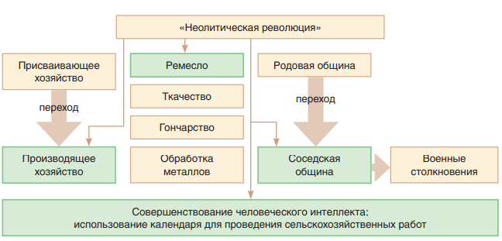
Неолитическая революция

Slide 30
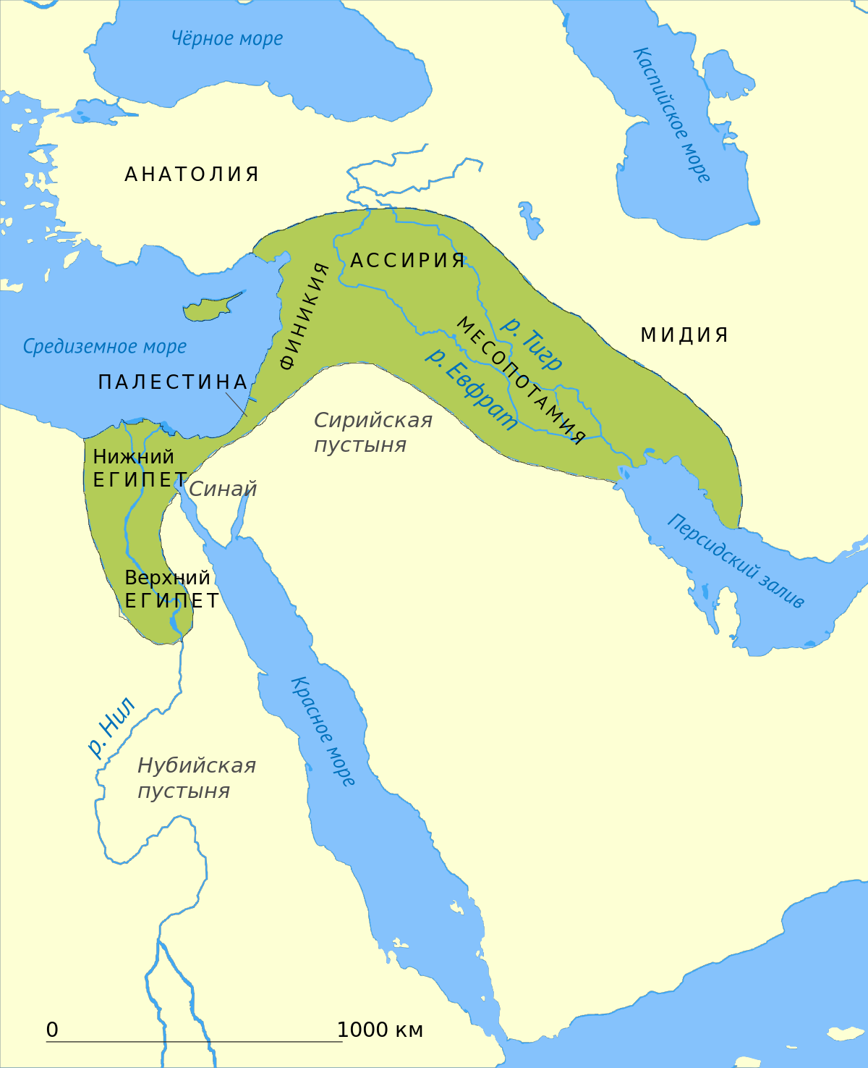
"Плодородный полумесяц"

Slide 31
Контроль знаний

Slide 32
Домашнее задание

Slide 33

Тест, оценки, д/з

